Slide 1
LA LUNE A LA MYTHOLOGIE
ZOÉ ANDRIKOPOULOU HELENI AROUTZOUNIAN

Slide 2
LA LUNE
Son nom est gravé à la gravure. Dans la mythologie grecque et la religion nationale grecque, la Lune, ou Min (de la mythologie lunaire) ou Passifai (en Laconie), est une entité titanique. et le soleil qui l’illumine éternellement à cause de leur fraternité.
Il est généralement représenté sous une forme féminine avec un croissant en couronne et à cheval ou sur un char avec des chevaux ailés. Parfois, les descriptions veulent qu’elle soit conduite par un troupeau de bovins et par sa couronne en forme de croissant associée à des cornes de taureau. Elle parcourt le ciel comme son frère sur un char conduit par deux moitiés, des chevaux ou des taureaux, blancs d'un côté et noirs de l'autre, allégorie qu'un seul côté de la surface lunaire est éclairé par la lumière du soleil.

Slide 3
des symboles
Au niveau théologique et symbolique, la déesse de la lune est le principe féminin de la création de l'univers, ainsi que la porte de la nature occulte de l'homme et de l'univers, c'est-à-dire qui reste intacte dans la vision ordinaire de la nature. En ce sens, on pense hanter immédiatement l’imaginaire et le subconscient. La pleine lune infinie, en revanche, symbolise les points temporels infinis du point culminant des actions de la maxime universelle. Dans son culte athénien, on lui a offert des saucisses d'eau douce et du petit pain en forme de croissant (placentas célestes). Sa couleur sacrée est l'argent et le blanc et son métal sacré est l'argent.

Slide 4
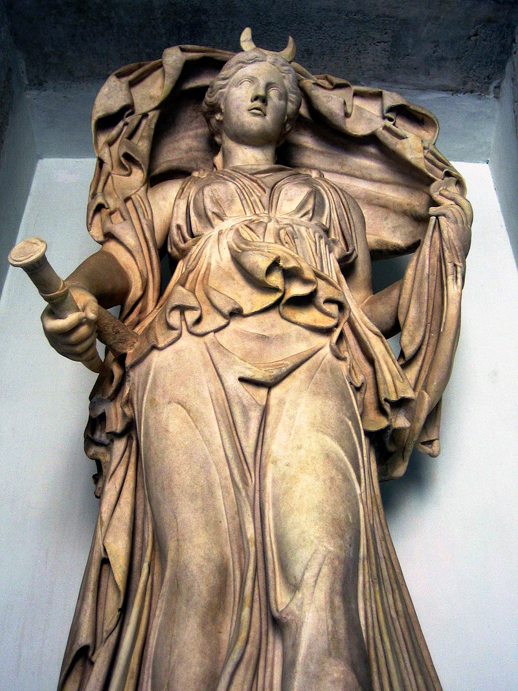
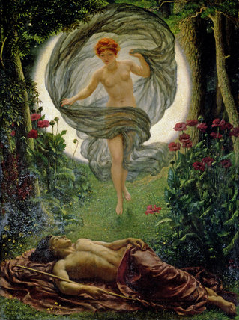
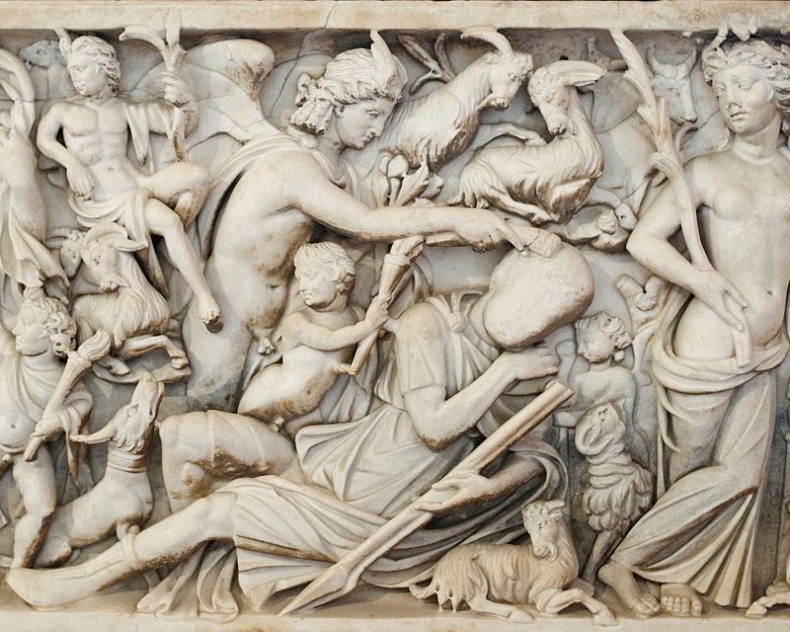

Slide 5
Lune sainte
La Lune était vénérée dans presque toute la Grèce. Cependant, ses sanctuaires les plus importants étaient dans l'ancienne Sparte sous l'oracle des Spartans dans la Tamise de la Laconie. Également à Rome, il y avait un grand sanctuaire sur la colline d'Aventius où il brûlait toute la nuit avec une "lampe non ouverte".

Slide 6
sources
https://el.wikipedia.org/wiki/Σελήνη_(μυθολογία)

